Slide 1
Tankölshemsidan
Instruktioner för kunder
Reviewed and updated 04/11 - 24

Slide 2
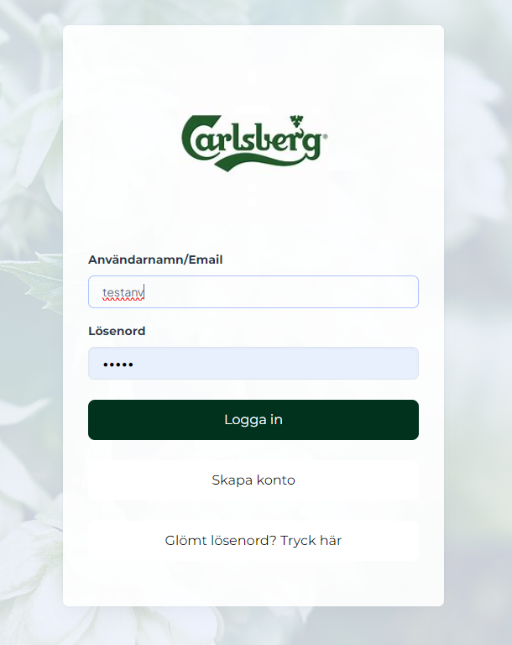
Inloggning
Loggar in användare för att använda hemsidans olika delar
Gå till inloggningssidan
  Öppna webbläsaren och gå till logistik.carlsberg.se
Fyll i dina inloggningsuppgifter:
  Ange ditt användarnamn (1) och lösenord (2) i respektive fält.
  Klicka på Logga in-Knappen (3) för att komma in på ditt konto.
Vid första inloggningen:
  Om detta är första gången du loggar in, använd de inloggningsuppgifter som skickats till dig via e-post. Efter första inloggningen blir du ombedd att skapa ett nytt lösenord för säkerhets skull. Följ instruktionerna för att välja ett nytt lösenord som du lätt kan komma ihåg.
Skapa konto
  För att skapa ett nytt konto, tryck på “Skapa konto” Knappen (4) och följ instruktionerna vidare i denna presentation, sektion: “Skapa nytt konto”
Glömt lösenord?
  Om en användare glömt sitt lösenord, tryck på knappen ”glömt lösenord Tryck här” (5) och följ instruktioner i sektion: “Återställ lösenord”
1
2
3
4
5
Uppdaterad 4/11 - 24

Slide 3
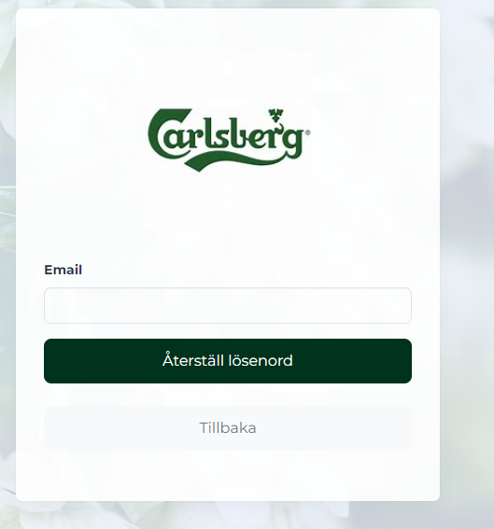
Återställ lösenord
Tillvägagångsättning om du har glömt ditt lösenord
1. Ange Din E-postadress: På sidan ser du ett fält där du ombeds ange den e-postadress som är kopplad till ditt konto (1)
2.1 Begär en återställningslänk: Klicka på Knappen “Återställ lösenord” (2)
2.1.1 Systemet kommer då att skicka en e-post med en särskild länk till den e-postadress du angav.
2.1.2 Ångar du din återställning så tryck på “Tillbaka” (3) och hänvisas då tillbaka till inloggningssidan
2.2 Kontrollera din E-post
2.2.1 Öppna din e-postinkorg och leta efter ett meddelande från tankölsystemet med en länk för lösenordsåterställning (om du inte ser e-posten direkt, kontrollera även mappen för skräppost eller reklam, då e-post ibland kan hamna där).
2.2.2 Klicka på länken i e-posten för att komma till nästa steg i lösenordsåterställningen.
2.3 Ange ett nytt lösenord
2.3.1 När du klickar på länken kommer du till en ny sida där du kan ange ett nytt lösenord.
2.3.2 Skriv in ett nytt lösenord i fältet och bekräfta genom att skriva in det en gång till i bekräftelsefältet.
2.3 Slutför återställningen
2.3.1 När du har valt ditt nya lösenord, klicka på knappen för att slutföra återställningen.
2.3.2 Du får en bekräftelse på att ditt lösenord har uppdaterats. Du kan nu logga in på ditt konto med det nya lösenordet.
2.4 Logga in med ditt nya lösenord
2.4.1 Gå tillbaka till inloggningssidan https://tankol.dev.carlsberg.se/login.php och logga in med din e-postadress och ditt nya lösenord.
1
2
3
Uppdaterad 4/11 - 24

Slide 4
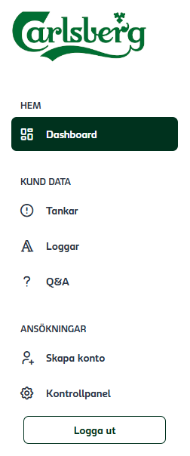
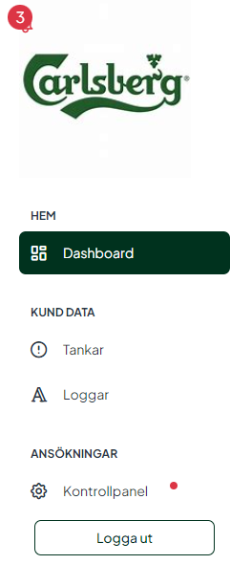
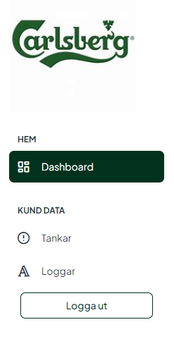
Kund - Navigeringspanel
1
Hjälper användare att navigera på hemsidan
Ny layout (2025-04-22)
För administratörer på företaget kommer denna notifikationsklockan (1) visas om det finns ansöknigar att ta hand om, det lyser då även en röd prick över kontrollpanelen (6) mer om detta I sektionen “kund - kontrollpanelen”
Dashboard (2) detta är landningssidan när du loggar in, mer om detta I sektionen “kund - dashboard”
Tankar (3) : Tryck här för att se ditt företags tankar mer om detta I sektionen “kund - tankar”
Loggar: (4) Tryck här för att komma till ditt företags händelser (logar) mer om detta I sektionen “kund - loggar”
Logga ut knapp (5) denna knapp loggar ut dig
2
3
4
5
6
Uppdaterad 4/11 - 24

Slide 5
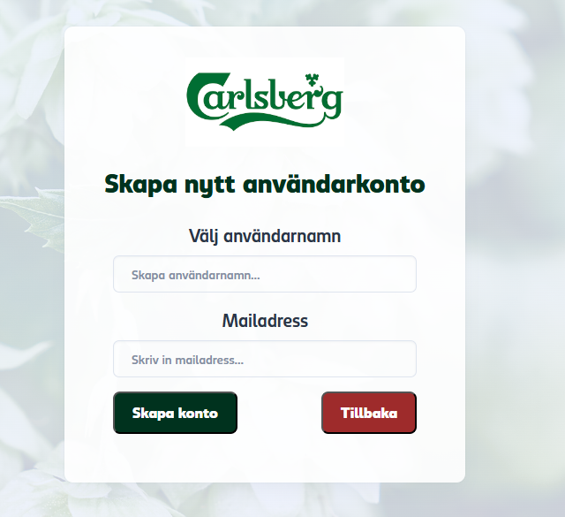
Kund - Skapa konto
För ”kundadmin”-konton kan bjuda in sina egna användare till sitt företags hemsida
Välj ett användarnamn (vilket som helst, men gärna ett som symbolerar personen i sig och som är enkelt att komma ihåg)
Skriv in den nya användarens mail I mailadressfältet (detta är viktigt för att personen skall få inbjudningslänken)
Tryck på “skapa konto” för att lägga till personen I ditt team! Personen får då en aktiveringslänk där dom ombeds skapa ett nytt lösenord till sitt konto.
Tillbaka navigerar tillbaka till hemsidan
1
2
3
4
Uppdaterad 4/11 - 24

Slide 6
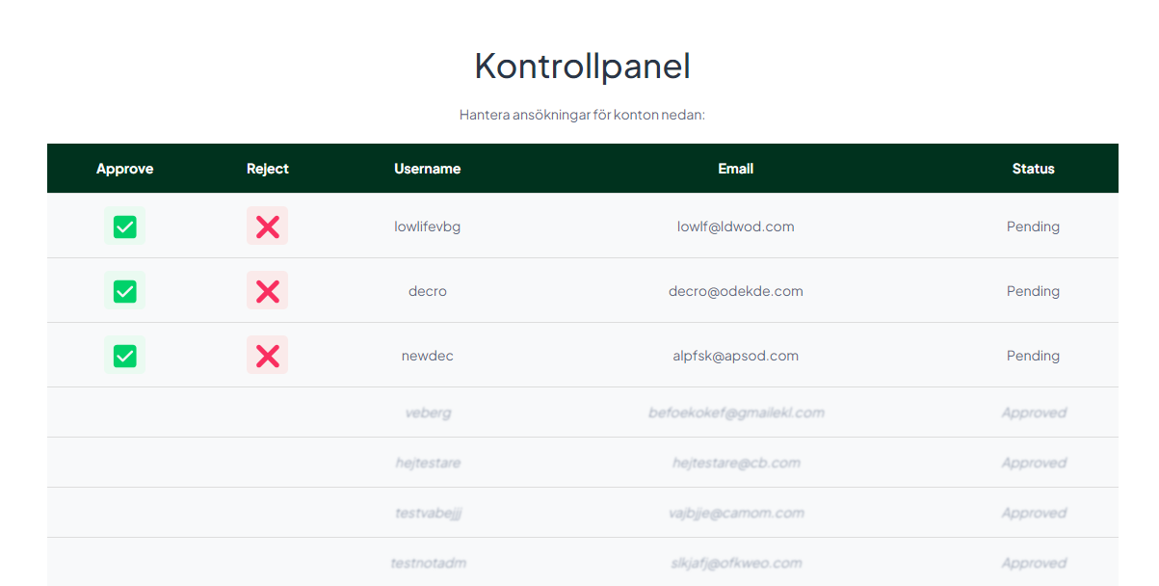
Kund - Kontrollpanelen
I kontrollpanelen kan utvalda administratörer godkänna / neka kontoskapande
Approve (1) genom att trycka på denna knapp kommer du godkänna den radens ansökan om att öppna ett konto för ditt företag. Viktigt att du som administrator för ditt företag har koll på vilka som ansöker. Säkerställ med dina anställda innan du godkänner.
Reject: (2) nekar ansökan, vid nekan kommer även ansökande behöva söka på nytt för att få tillgång till sitt konto.
Username (3) : visar det användarnamn som den ansökande har skapat (viktigt att kolla med anställda så detta är ok)
Email: (4) Visar den email som den ansökte la in vid ansökan.
Status (5) Pending/Approved/Rejected.
“Gamla” ansökningar blir kursiva och gråa (blur)
1
2
3
4
5
Uppdaterad 4/11 - 24

Slide 7
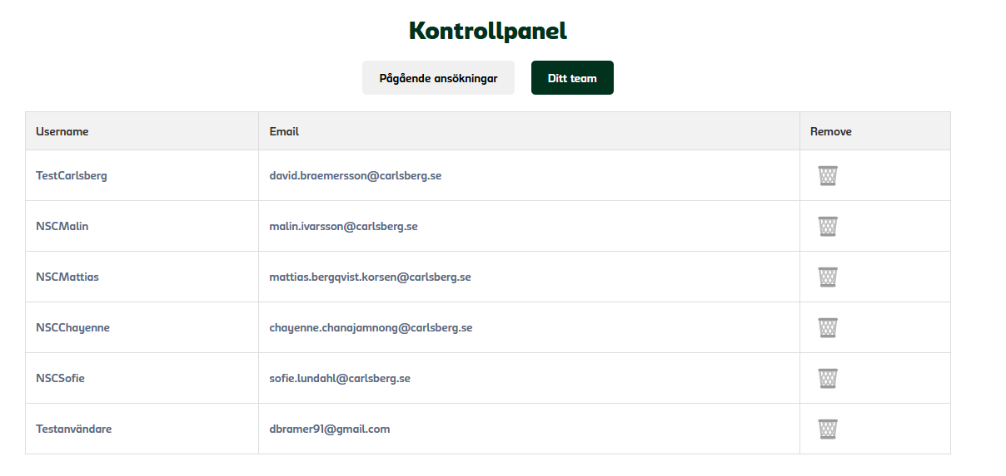
Kund - Kontrollpanelen
I kontrollpanelen kan även användare se sitt team
Här ser “kundadmin”-konton sitt team. I column 1 finns användarnamn
Användarens mailadress som är länkat till hemsidan
Tryck på papperskorgen för att ta bort användaren (när du har gjort detta så blir personen utslängd från hemsidan och blockerad från att logga in / lämnar ditt team)
1
2
3
Uppdaterad 4/11 - 24

Slide 8
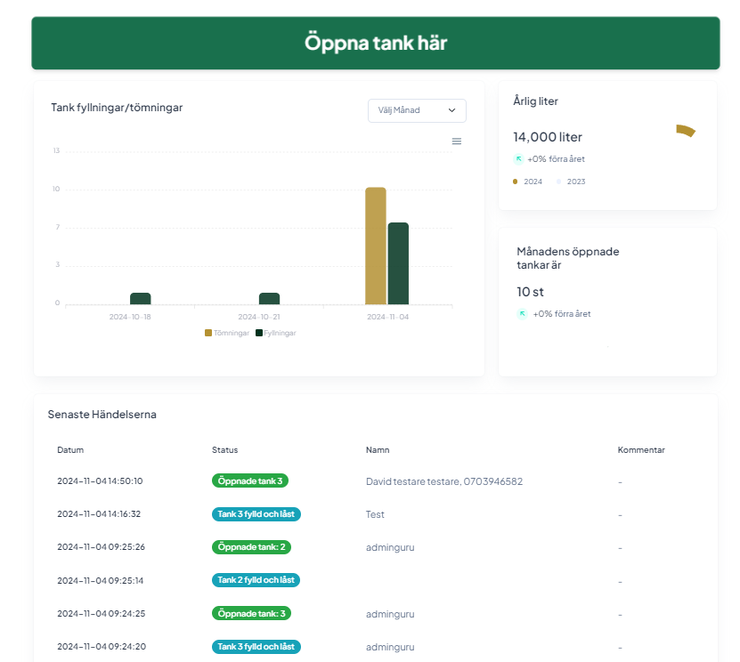
Kund - Dashboard
1
Data om dina händelser och tankar
2
3
“Öppna tank här”-knapp (1) genom att trycka på denna tanken så kommer du direct till din översyn av företagets tankar och kan öppna eller felanmäla en tank.
Data tömningar&fyllningar (2) dessa datastaplar visar antal tömningar/fyllningar ditt företag har haft på dagsnivå (filtrera via månad)
Årliga liter (3) : denna section visar hur manga liter ditt företag har konsumerat (detta året vs förregående år)
Månadens öppnade tankar (4) visar hur manga öppnade tankar ditt företag har haft I innestående månad (vs förra året)
Senaste händelserna (5) Tabell som visar dit företags senaste händelser (10 st)
4
5
Uppdaterad 4/11 - 24

Slide 9
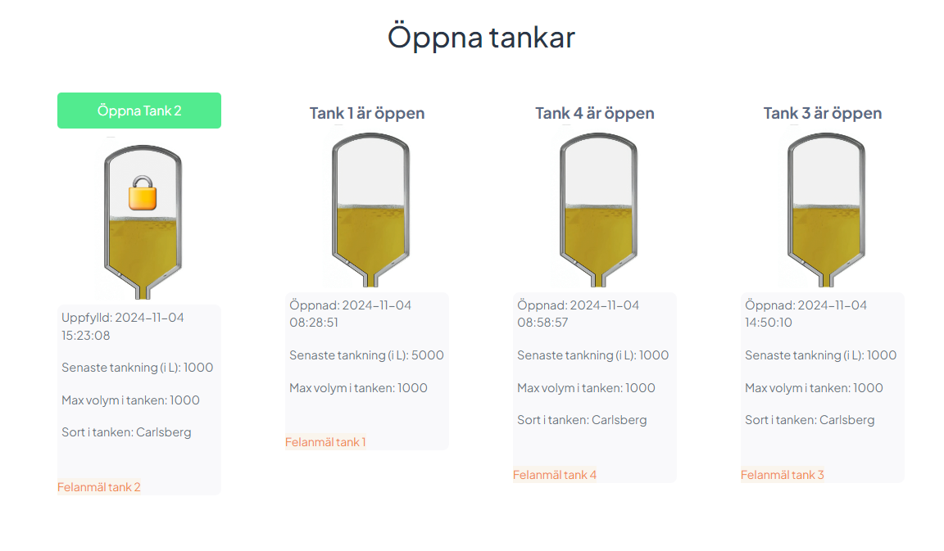
Kund - Tankar
Framöver följer 3 slides med info gällande öppning / felanmälan av tankar
Om tanken är låst kommer denna gröna knapp att dyka upp ovanför tankilustreringen (1) tryck på denna knapp för att öppna tank, mer om det I section kund – Öppna tank. Välj alltid den tank som visas högst upp på mobilskärmen eller längst till vänster på dator-skärm (detta eftersom det är sämst BF datum på denna tank).
Om tanken reda är öppen visas överskrift likt detta (2) vilket indikerar att tanken är öppen
Varje tank innehar en “detaljruta” (3) nedan följer info om denna:
  Uppfylld: visar datum och tid när tanken senast fylldes
  Senaste tankning: visar volym I L vid senaste tankning
  Max volym I tanken: Visar max vol I L för tanken
  Sort I tanken : visar vilken sort som finns I tanken
  En knapp för felanmälan (se section “kund – felanmälan” för mer info om detta)
1
2
3
Uppdaterad 4/11 - 24

Slide 10
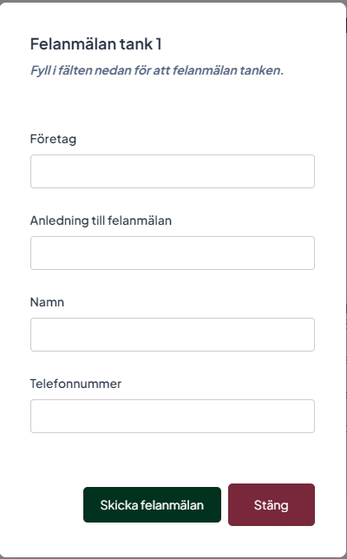
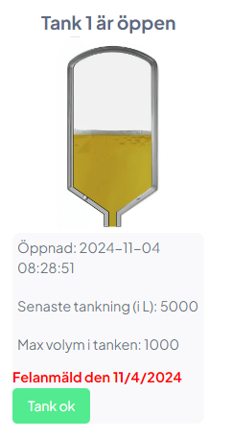
Kund - Felanmäla tank
Tillväggagångsättning för felanmälan av tank
När du trycker “felanmäl tank”-knappen dyker detta frågeformulär upp. Nedan följer lite info om detta:
Företag (1) fyll I vilket företag som felanmäler tanken (ditt eget)
Anledning till felanmälan (2) : skriv in varför du felanmäler tanken (dålig dryck/trasiga delar etc)
Namn: (3) fyll i ditt namn
Telefonnummer (4) skriv in ditt telefonnummer
“Stäng”-Knappen (6) kommer ångra din felanmälan
Tryck skicka felanmälan (5) för att lägga felanmälan (detta skickar mail till servicetekniker).
När du skickat felanmälan kommer det visas ny info I detaljerna för tanken. (7) visar info om att tanken är felanmäld och INTE godkänd
Knappen Tank ok (8) visas. När tekniker har varit där och godkänt tanken så skall denna knapp tryckas på för att “låsa upp” tanken igen.
1
2
3
4
5
6
7
8
Uppdaterad 4/11 - 24

Slide 11
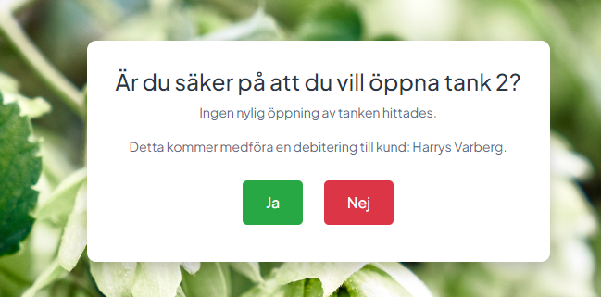
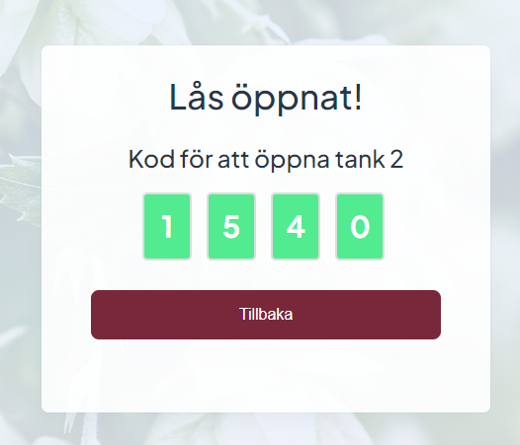
Kund - Öppna tank 1/2
1
2
Tryck på den tank du vill öppna (den gröna “öppna tank + tanknummer”-Knappen (1))
Detta frågeformulär visas (2)
OBS = öppnades en annan tank för mindre än 1 h sedan så kommer detta visas i texten under överskriften (3) visar vilket låsnummer du lade in
“Ja”-knapp (4) = öppnar tanken
“Nej”-knapp (5) avbryter öppningar och tar dig tillbaka till tankar-fliken.
Om du har tryckt “ja” och öppnat tanken kommer denna sida att öppnas (6) och koden kommer visas I de gröna rutorna (7)
Tillbaka-Knappen (8) stänger ner sidan med koden så se till att öppna låset innan du stänger ner denna sidan
3
5
4
6
7
8
Uppdaterad 4/11 - 24

Slide 12
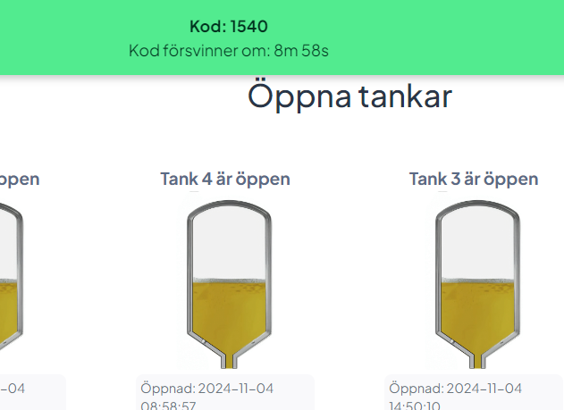
Kund - Öppna tank 2/2
1
Efter att ha öppnat tank kommer koden visas i de gröna rutorna (likt 1 – 5 – 4 – 0) i bilden till höger (1) när du trycker på knappen ”Tillbaka” så kommer denna ruta stängas, så kom ihåg att komma ihåg koden eftersom rutan försvinner när du stänger rutan.
Glömmer du koden kommer den synas i en grön ruta (2) under tankar fliken I 10 minuter, efter dessa 10 minuter kommer koden vara borta.
2
Uppdaterad 4/11 - 24

Slide 13
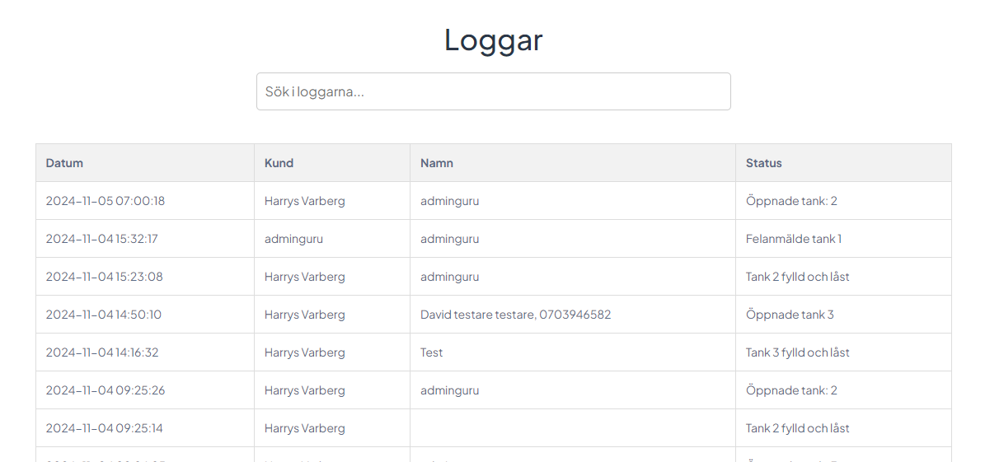
Kund - Loggar
I loggarna kan du följa alla händelser som har skett för ditt företag
I sökfältet (1) kan du söka efter vilken kolumn du vill, bara skriv det du är intresserad här.
Logg-tabellen:
  Datum (2) visar vilket datum och tid händelsen loggades.
  Kund (3) visar vilken kund som utförde händelsen
  Namn (4) visar vilken person som utförde händelsen
  Status (5) visar vilken händelse som har utförts exempelvis öppning, fyllning, felanmälan etc.
1
2
3
4
5
Uppdaterad 4/11 - 24

